Slide 1

HanLP: Han Language Processing
与《自然语言处理入门》
第十二章 依存句法分析

Slide 2
目录
01
短语结构树
02
依存句法树
03
依存句法分析
04
基于转移的依存句法分析
05
依存句法分析API
06
总结

Slide 3
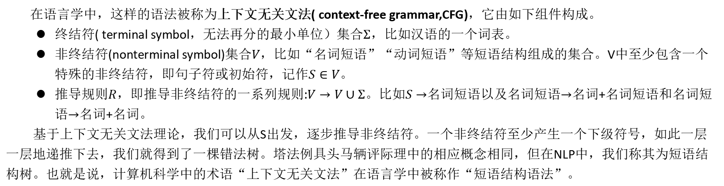
01
短语结构树
上下文无关文法
语言其实具备自顶而下的层级关系，固定数量的语法结构能够生成无数句子。比如，仅仅利用下列两个语法规律，我们就能够生成所有名词短语。
（1）名词短语可以由名词和名词短语组成。
（2）名词短语还可以由名词和名词组成。
例如，“上海+浦东+机场+航站楼”，所以，汉语中大部分句子都可以通过这样的语法来生成。
在语言学中，这样的语法被称为上下文无关文法( context-free grammar,CFG)，它由如下组件构成。
终结符( terminal symbol，无法再分的最小单位）集合$Σ$，比如汉语的一个词表。
非终结符(nonterminal symbol)集合$V$，比如“名词短语”“动词短语”等短语结构组成的集合。V中至少包含一个特殊的非终结符，即句子符或初始符，记作$S∈V$。
推导规则$R$，即推导非终结符的一系列规则:$V→V∪Σ$。比如$S→$名词短语以及名词短语$→$名词+名词短语和名词短语$→$名词+名词。
基于上下文无关文法理论，我们可以从S出发，逐步推导非终结符。一个非终结符至少产生一个下级符号，如此一层一层地递推下去，我们就得到了一棵错法树。塔法例具头马辆评际理中的相应概念相同，但在NLP中，我们称其为短语结构树。也就是说，计算机科学中的术语“上下文无关文法”在语言学中被称作“短语结构语法”。

Slide 4
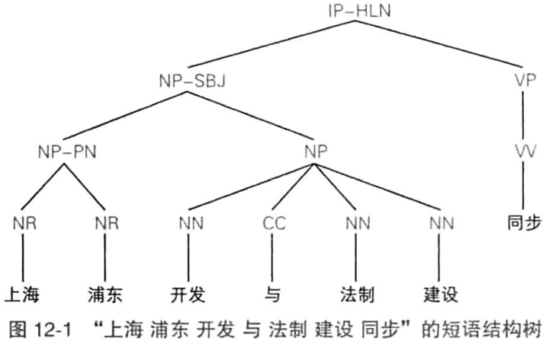
01
短语结构树
短语结构树
短语结构语法描述了如何自顶而下的生成一个句子，反过来，句子也可以用短语结构语法来递归的分解。层级结构其实是一种树形结构，例如这句话“上海 浦东 开发 与 法制 建设 同步”，分解成如下图的短语结构树:
这样的树形结构称为短语结构树( phrase structure tree)，相应的语法称为短语结构语法( phrase structure grammar或constituency grammar)或上下文无关文法。至于树中的IP-HLN和NR等标记，我们将在下一节中详细介绍。

Slide 5
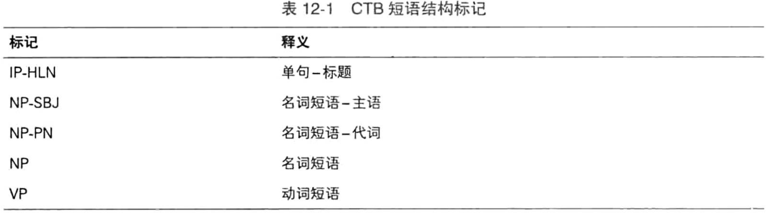
01
短语结构树
宾州树库和中文树库
语言学家制定短语结构语法规范，将大量句子人工分解为树形结构，形成了一种语料库，称为树库( treebank )。常见的英文树库有宾州树库，相应地，中文领域有CTB。图12-1所对应的示例即取自CTB8.0，图中叶子节点（词语）的上级节点为词性,词性是非终结符的一种，满足“词性生成词语”的推导规则。词性标注集称为CTB，具体意义请参考7.2.3节。
词性节点的父节点为短语结构标记，也是一种非终结符。常见的标记及释义如表12-1所示。
虽然20世纪90年代大部分句法分析的研究工作都集中在短语结构树，但是由于短语结构语法比较复杂，相应句法分析器的准确率并不高。现在研究者绝大部分都转向了另一种语法形式，我们将在下一节中介绍。

Slide 6
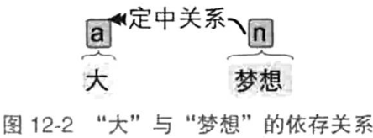
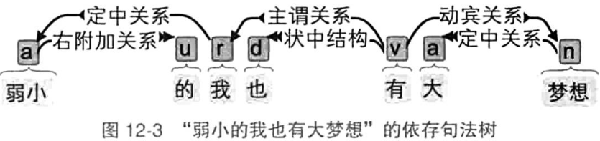
02
依存句法树
依存句法理论
依存语法理论认为词与词之间存在主从关系，这是一种二元不等价的关系。在句子中，如果一个词修饰另一个词，则称修饰词为从属词( dependent )，被修饰的词语称为支配词(head),两者之间的语法关系称为依存关系( dependency relation)。比如句子“大梦想”中形容词“大”与名词“梦想"之间的依存关系如图12-2所示:
图中的箭头方向由支配词指向从属词，这是可视化时的习惯。将一个句子中所有词语的依存关系以有向边的形式表示出来，就会得到一棵树，称为依存句法树( dependency parse tree)。比如句子“弱小的我也有大梦想”的依存句法树如图所示。
现代依存语法中，语言学家 Robinson 对依存句法树提了 4 个约束性的公理。
有且只有一个词语(ROOT，虚拟根节点，简称虚根)不依存于其他词语。
除此之外所有单词必须依存于其他单词。
每个单词不能依存于多个单词。
如果单词 A 依存于 B，那么位置处于 A 和 B 之间的单词 C 只能依存于 A、B 或 AB 之间的单词。

Slide 7
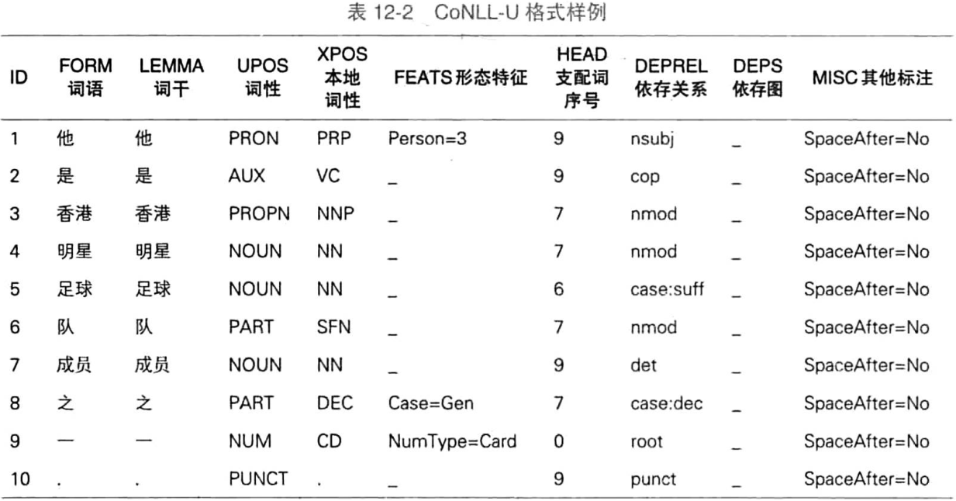
02
依存句法树
上述4 条公理分别约束了依存句法树(图的特例)的根节点唯一性、 连通、无环和投射性( projective )。这些约束对语料库的标注以及依存句法分析器的设计奠定了基础。
中文依存句法树库
作为一种语言学资源，由大量人工标注的依存句法树组成的语料库称为依存句法树库。
目前最有名的开源自由的依存树库当属UD ( Universal Dependencies )，它以“署名-非商业性使用-相同方式共享4.0”等类似协议免费向公众授权。UD是一个跨语种的语法标注项目，一共有200多名贡献者为70多种语言标注了100多个树库。具体到中文，存在4个不同领域的树库。本书选取其中规模最大的UD_Chinese-GSD作为示例。该树库的语种为繁体中文，格式为CoNLL-U，这是一种以制表符分隔的表格格式。CoNLL-U文件有10列，每行都是一个单词，空白行表示句子结束。单元中的下划线_表示空白，结合其中一句样例，解释如表12-2所示。

Slide 8
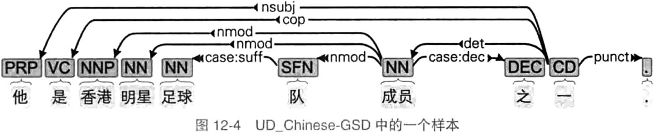
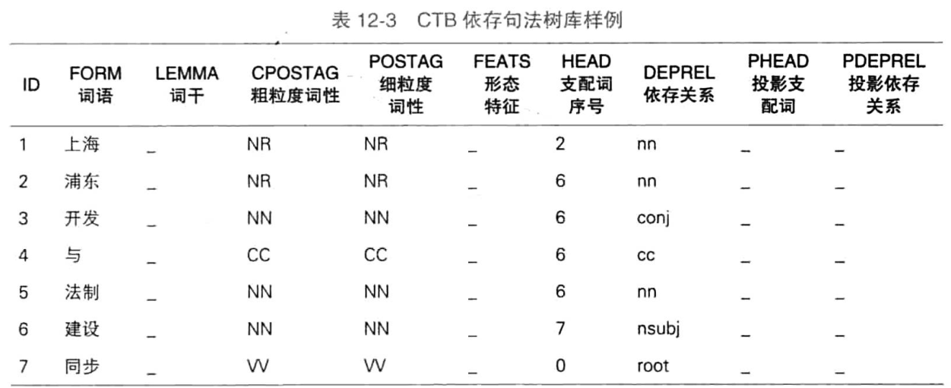
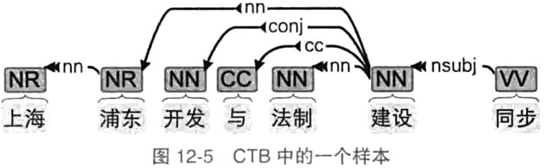
02
依存句法树
词性标注集和依存关系标注集，其样本对应的句法树如图12-4所示。
另一份著名的语料库依然是CTB，只不过需要额外利用一些工具将短语结构树转换为依存句法树。读者可以直接下载我转换后的CTB依存句法树库，其格式是类似于CoNLL-U的CoNLL，一个样例如表12-3所示。
同样，该样例可视化后为一棵树，如图12-5所示。

Slide 9
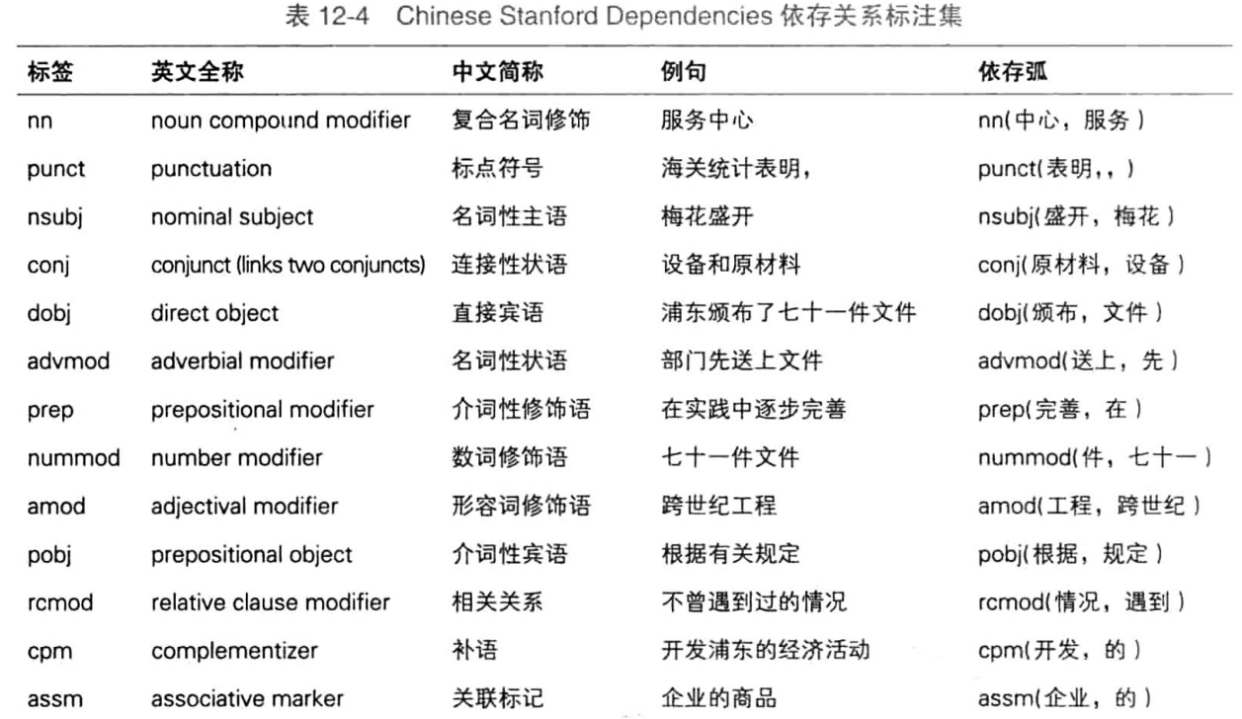
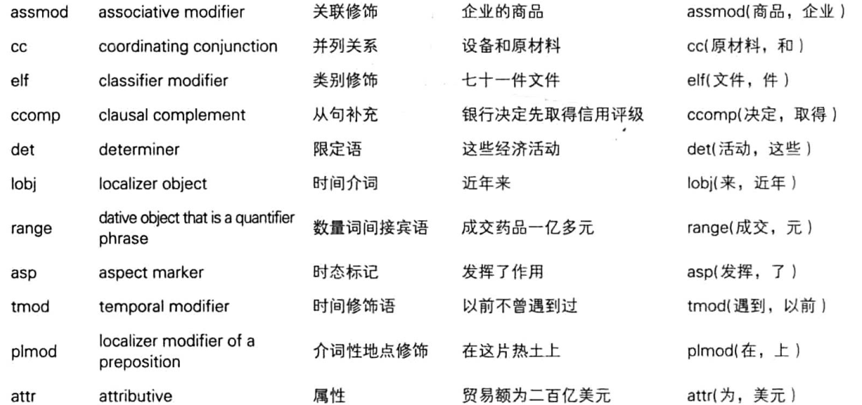
02
依存句法树
其中，词性标注集已经介绍过，依存关系标注集为斯坦福大学制定的Chinese Stanford Dependencies，如表12-4所示。

Slide 10
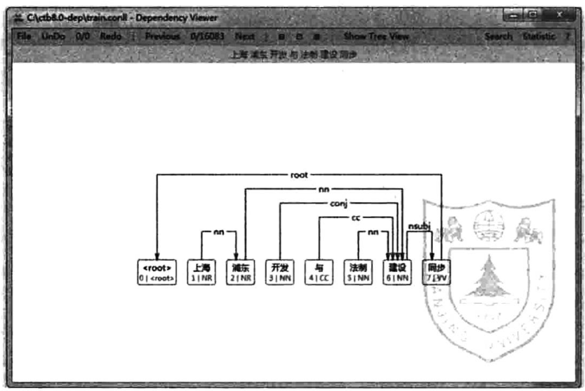
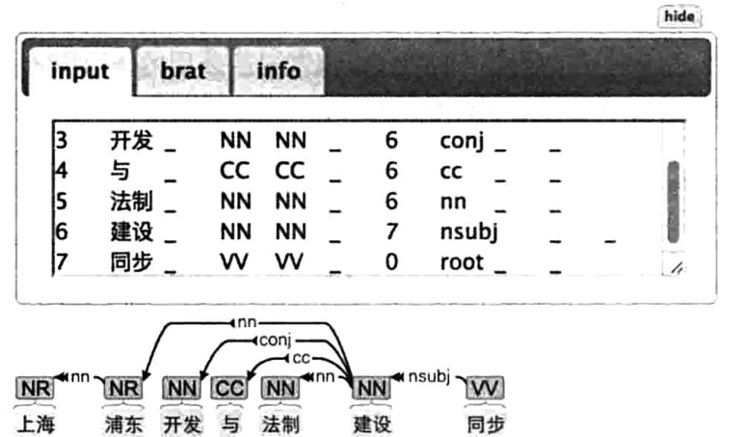
02
依存句法树
依存句法树的可视化
一些常用的依存句法树可视化工具：
南京大学汤光超开发的 Dependency Viewer。导入 .conll 扩展名的树库文件即可。
brat 标注工具。
图12-6 Dependency Viewer可视化结果
图12-7 brat可视化结果

Slide 11
03
依存句法分析
基于图的依存句法分析
依存句法分析( dependency parsing )指的是分析句子的依存语法的一种中高级 NLP任务，其输人通常是词语和词性，输出则是一棵依存句法树。 本节介绍实现依存句法分析的两种宏观方法，以及依存句法分析的评价指标。
正如树是图的特例一样，依存句法树其实是完全图的一个子图。如果为完全图中的每条边是否属于句法树的可能性打分，然后就可以利用 Prim 之类的算法找出最大生成树( MST )作为依存句法树了。这样将整棵树的分数分解( factorize )为每条边上的分数之和，然后在图上搜索最优解的方法统称为基于图的算法。
在传统机器学习时代，基于图的依存句法分析器往往面临运行开销大的问题。这是由于传统机器学习所依赖的特征过于稀疏，训练算法需要在整个图上进行全局的结构化预测等。考虑到这些问题，另一种基于转移的路线在传统机器学习框架下显得更加实用。

Slide 12
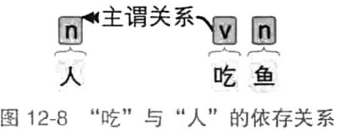
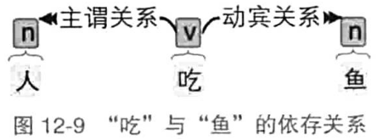
03
依存句法分析
基于转移的依存句法分析
考虑“人 吃 鱼”这个句子，如果我们用手来构建依存句法树，假定每一步只能操作两个单词，那么按顺序发生的步骤可能如下。
(1)从“吃”连线到“人”建立依存关系，标记为“主谓关系”，如图12-8所示。
(2)从“吃”连线到“鱼”建立依存关系，标记为“动宾关系”如图12-9所示。
如此，就将一棵依存句法树的构建过程表示为了两个动作。如果机器学习模型能够根据句子的某些特征准确地预测这些动作，那么计算机就能够根据这些动作拼装出正确的依存句法树了。这种拼装动作称为转移( transition )，而这类算法统称为基于转移的依存句法分析。接下来，将介绍基于转移的依存句法分析算法中的原理,并且以实例和代码辅以理解公式。

Slide 13
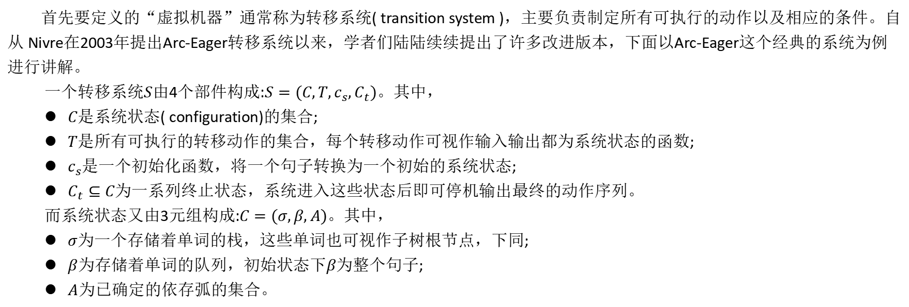
04
基于转移的依存句法分析
Arc-Eager转移系统
首先要定义的“虚拟机器”通常称为转移系统( transition system )，主要负责制定所有可执行的动作以及相应的条件。自从 Nivre在2003年提出Arc-Eager转移系统以来，学者们陆陆续续提出了许多改进版本，下面以Arc-Eager这个经典的系统为例进行讲解。
一个转移系统$S$由4个部件构成:$S=(C,T,c_{s},C_{t})$。其中，
$C$是系统状态( configuration)的集合;
$T$是所有可执行的转移动作的集合，每个转移动作可视作输入输出都为系统状态的函数;
$c_{s}$是一个初始化函数，将一个句子转换为一个初始的系统状态;
$C_{t}⊆C$为一系列终止状态，系统进入这些状态后即可停机输出最终的动作序列。
而系统状态又由3元组构成:$C=(σ,β,A)$。其中，
$σ$为一个存储着单词的栈，这些单词也可视作子树根节点，下同;
$β$为存储着单词的队列，初始状态下$β$为整个句子;
$A$为已确定的依存弧的集合。

Slide 14
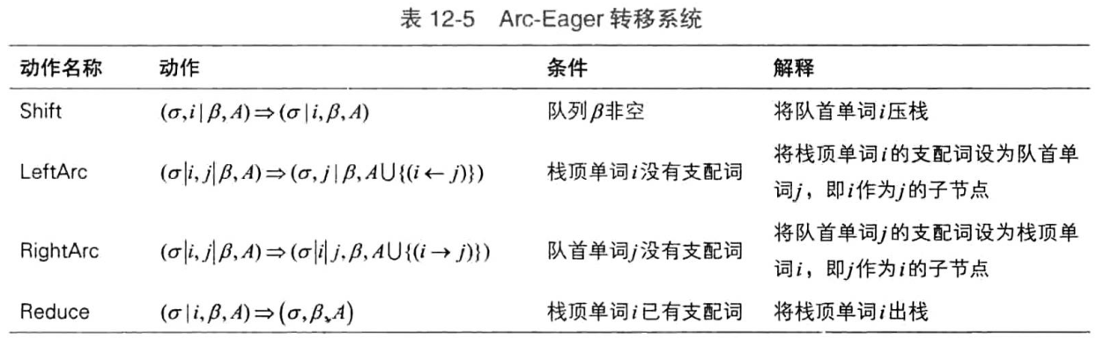
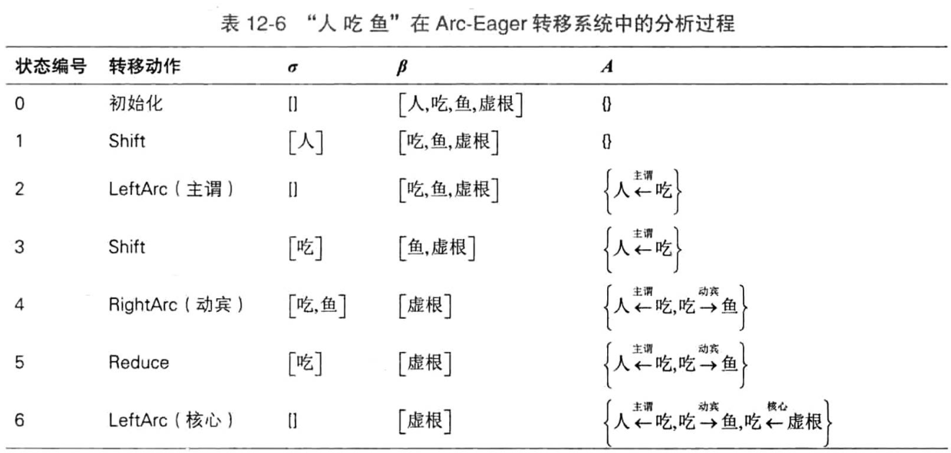
04
基于转移的依存句法分析
Arc-Eager转移系统的转移动作集合以及相应的执行条件如表12-5所示。
另外，Arc-Eager转移系统的终止状态为$C_{t}=\{(φ,\left\{ROOT\right\},A)\}$，即栈为空时且队列仅剩下虚根时的状态。
对于上面的“人 吃 鱼”案例，Arc-Eager的执行步骤以及每个步骤的状态如表12-6所示。

Slide 15
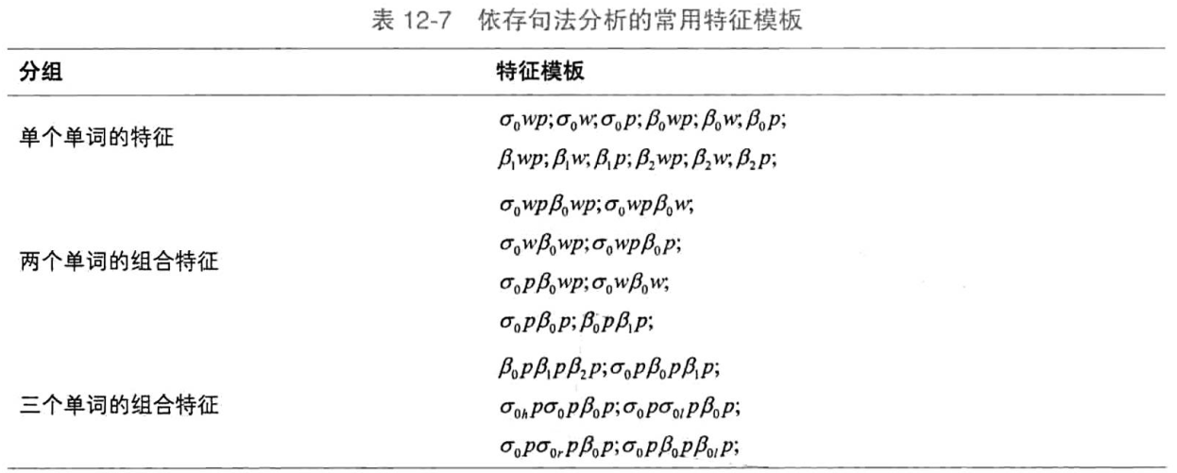
04
基于转移的依存句法分析
系统转移到6号状态时，栈已经清空，队列中的单词仅剩下虚根，满足停机条件，所以算法终止。此时集合A中的依存弧为一棵依存句法树。
转移系统确定后，对于系统的每一个状态，我们就可以提取特征以便进行机器学习了。
特征提取
在传统机器学习的时代，一般利用手工制定的特征模板提取特征。依存句法分析也不例外，将单词记作$ω$，词性记作$p$，栈中第$i$个单词记作$σ_{i}$，队列中第$j$个单词记作$β_{j}$， $w_{i}$的左右子节点分别记作$w_{il}$和$w_{ir}$，常用的特征模板如表12-7所示。
这些特征最多涉及栈顶或队首单词的子节点，当然还可以拓展到这些单词与孙节点的各种组合。
除了单词本身的特征外，还可以利用单词的聚类信息作为特征。第10章介绍了文本聚类的概念与算法，其实对于单词本身，也可以进行聚类。对单词进行聚类时，常用的算法为Brown聚类算法。

Slide 16

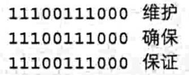
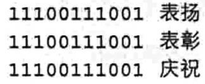
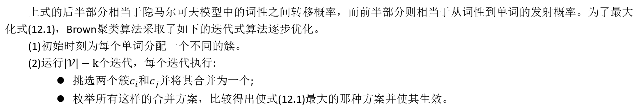
04
基于转移的依存句法分析
Brown聚类算法的原理是利用相似单词的左右上下文也相似这一种语言现象来进行层次化聚类。定义词表为$𝒱$、单词$w$的簇为$C(w)$，Brown 聚类算法尝试找出一个将词表划分为$k$个簇的映射$C:𝒱→\{1,2…,k\}$，使得语料库在下列语言模型下的似然概率最高:
上式的后半部分相当于隐马尔可夫模型中的词性之间转移概率，而前半部分则相当于从词性到单词的发射概率。为了最大化式(12.1)，Brown聚类算法采取了如下的迭代式算法逐步优化。
(1)初始时刻为每个单词分配一个不同的簇。
(2)运行$\left|𝒱\right|−k$个迭代，每个迭代执行:
挑选两个簇$c_{i}$和$c_{j}$并将其合并为一个;
枚举所有这样的合并方案，比较得出使式(12.1)最大的那种方案并使其生效。
通过记录每个簇是由哪两个簇合并而来的，Brown聚类产生了层次化的树形簇。每个簇以二进制编号索引，编号前缀相同的簇属于同一个子树。前缀重合越多，两个簇彼此间的相似度越高。以维基百科为例，Brown聚类的结果中的一个片段如下:
可以看到第一个簇是关于飞机的名词，第二个簇是表示“确保”意思的动词，两个簇的前缀只有第一个比特相同。而第三个簇是表示“表扬”意思的动词，与第二个簇的前缀只有一个比特的差异，在意思上更加接近。Brown 聚类结果在传统机器学习时代是衡量语义相似性的重要特征，一般分别取每个单词前缀的前2、4、6个比特作为语义特征。有了特征之后，转移系统的一个状态就被表示为一个稀疏的二进制向量。特征向量提取完毕后就可以交给分类器预测接下来要进行的转移动作了。

Slide 17
04
基于转移的依存句法分析
Static和Dynamic Oracle
对基于转移的依存句法分析器而言，它学习和预测的对象是一系列转移动作。然而依存句法树库是一棵树，并不是现成的转移动作序列。这时候就需要一个算法将语料库中的依存句法树转换为正确的( gold）转移动作序列，以供机器学习模块学习。这种正确的转移动作序列称为规范( oracle )，其质量好坏直接影响到机器学习模块的学习效果。
最简单的转换算法直接人工编写一些规则为每棵树生成一个规范，这类算法称为静态规范( static oracle)。由于一棵树对应的拼装动作序列并非只有一种，静态规范也并不能保证得出最简单、最容易学习的那一种，所以存在着许多局限性。相反，另一类算法并不显式地输出唯一规范，而是让机器学习模型自由试错，一旦无法拼装出正确语法树，则惩罚模型，这类算法称为动态规范( dynamic oracle )。机器学习模型每执行一个动作，系统的状态就会转移到一个新状态中。动态规范算法计算新状态是否可以通过若干动作达到输出正确句法树的状态，若无法抵达，则惩罚模型。不同于死板的静态规范，动态规范通过这种隐式的灵活手段为模型提供了自由选择的空间。正如一件事的做法有很多种，每个人都有自己的做法一样，动态规范让模型自行探索最适合自己的转移策略。一般说来，动态规范的试验准确率要比静态规范高出几个百分点。
至于如何判断一个状态c执行某个动作后是否可抵达正确句法树，我们只需根据该动作以及该状态的栈与队列进行判断即可。比如执行Shift前，若根据正确句法树判断栈中存在某个单词的支配词是队首单词，则执行Shift后肯定无法抵达正确的句法树。因为一旦执行Shift，队首元素压栈成为新的栈顶元素，它只能通过RightArc成为旧的栈顶元素的从属词，或者不建立与旧栈顶元素的依存关系，而绝不会成为其支配词。

Slide 18
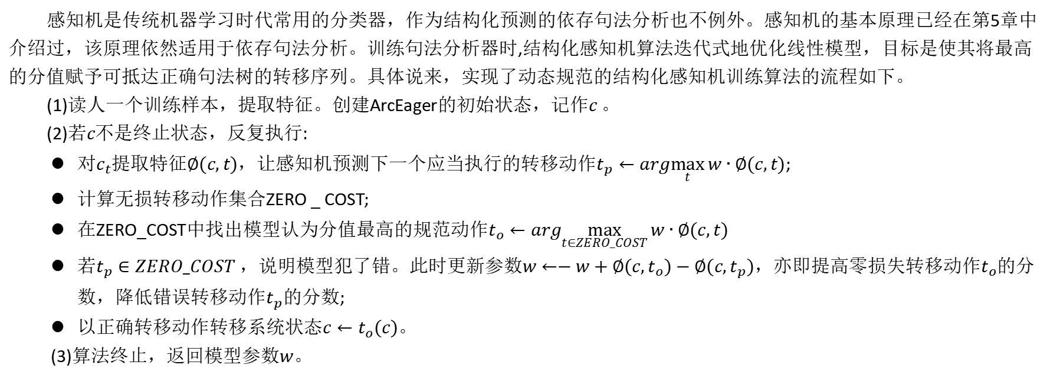
04
基于转移的依存句法分析
Dynamic Oracle与感知机在线学习
感知机是传统机器学习时代常用的分类器，作为结构化预测的依存句法分析也不例外。感知机的基本原理已经在第5章中介绍过，该原理依然适用于依存句法分析。训练句法分析器时,结构化感知机算法迭代式地优化线性模型，目标是使其将最高的分值赋予可抵达正确句法树的转移序列。具体说来，实现了动态规范的结构化感知机训练算法的流程如下。
(1)读人一个训练样本，提取特征。创建ArcEager的初始状态，记作$c$。
(2)若$c$不是终止状态，反复执行:
对$c_{t}$提取特征$∅(c,t)$，让感知机预测下一个应当执行的转移动作$t_{p}←arg\max_{t}{w∙∅(c,t)}$;
计算无损转移动作集合ZERO _ COST;
在ZERO_COST中找出模型认为分值最高的规范动作$t_{o}←arg\max_{t∈ZERO_COST}{w∙∅(c,t)}$
若$t_{p}∈ZERO_COST$，说明模型犯了错。此时更新参数$w←−w+∅(c,t_{o})−∅(c,t_{p})$，亦即提高零损失转移动作$t_{o}$的分数，降低错误转移动作$t_{p}$的分数;
以正确转移动作转移系统状态$c←t_{o}(c)$。
(3)算法终止，返回模型参数$w$。
虽然动态规范使得模型能够自由搜索一条可达正确句法树的转移路径，然而每次转移动作都是贪心地选取分数最高的备选动作，而没有考虑到全局转移动作构成序列的分数之和。分数之和越高，说明通过执行该动作序列抵达正确句法树的可能性越大。为了进一步提高句法分析器的准确率，有必要使用一些常用的搜索算法。

Slide 19
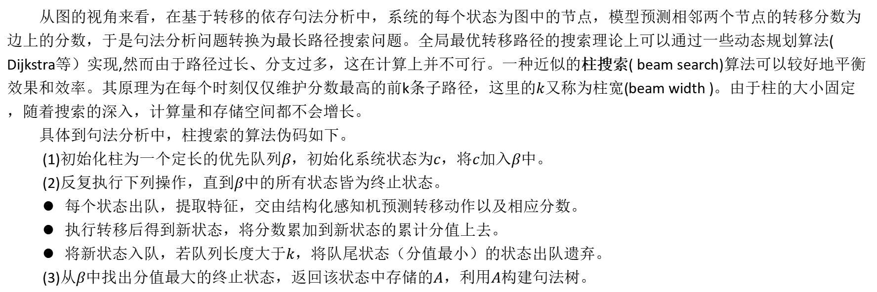
04
基于转移的依存句法分析
柱搜索
从图的视角来看，在基于转移的依存句法分析中，系统的每个状态为图中的节点，模型预测相邻两个节点的转移分数为边上的分数，于是句法分析问题转换为最长路径搜索问题。全局最优转移路径的搜索理论上可以通过一些动态规划算法( Dijkstra等）实现,然而由于路径过长、分支过多，这在计算上并不可行。一种近似的柱搜索( beam search)算法可以较好地平衡效果和效率。其原理为在每个时刻仅仅维护分数最高的前k条子路径，这里的$k$又称为柱宽(beam width )。由于柱的大小固定，随着搜索的深入，计算量和存储空间都不会增长。
具体到句法分析中，柱搜索的算法伪码如下。
(1)初始化柱为一个定长的优先队列$β$，初始化系统状态为$c$，将$c$加入$β$中。
(2)反复执行下列操作，直到$β$中的所有状态皆为终止状态。
每个状态出队，提取特征，交由结构化感知机预测转移动作以及相应分数。
执行转移后得到新状态，将分数累加到新状态的累计分值上去。
将新状态入队，若队列长度大于$k$，将队尾状态（分值最小）的状态出队遗弃。
(3)从$β$中找出分值最大的终止状态，返回该状态中存储的$A$，利用$A$构建句法树。

Slide 20

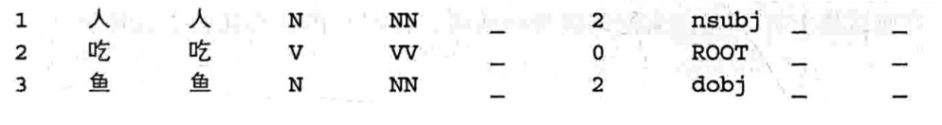
05
依存句法分析API
训练模型
本节使用的语料库为CTB 8.0，在运行训练代码tests/book/ch12/demo_train _parser.py时，会自动下载到data/testctb8.0-dep 中。同时，用作欲外语言学特征的中文Brown词类也会自动下载到data/test/wiki-cn-cluster.txt。训练示例的Python版中训练代码仅有一行（详见书中P340）:
其中CTB_TRAIN为训练集，CTB_DEV为开发集，BROWN_CLUSTER为词聚类文件。运行后，我们会在CTB_MODEL路径中找到训练得到的模型文件，并且parser本身也加载了该模型。于是就可以利用parser的 parse接口进行依存句法分析了:
输出结果为:
至此已经训练了一个模型，下一节中将评价该模型的准确率。

Slide 21
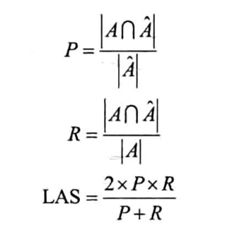

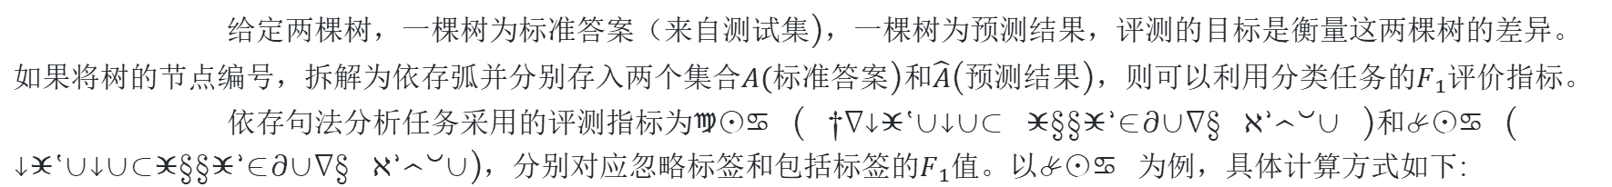
05
依存句法分析API
标准化评测
给定两棵树，一棵树为标准答案（来自测试集)，一棵树为预测结果，评测的目标是衡量这两棵树的差异。如果将树的节点编号，拆解为依存弧并分别存入两个集合$A($标准答案)和$\hat{A}$(预测结果)，则可以利用分类任务的$F_{1}$评价指标。
依存句法分析任务采用的评测指标为UAS ( unlabeled attachment score )和LAS ( labeledattachment score)，分别对应忽略标签和包括标签的$F_{1}$值。以LAS 为例，具体计算方式如下:
UAS的计算也是同理，只不过将每条依存弧上的标签去掉后放入集合参与运算即可。相较于LAS，UAS仅仅衡量支配词的预测准确率，不衡量依存关系的准确率，一般分数更高。对于整个测试集中的复数棵树，只需读入所有树放入集合再运算即可。在HanLP中，执行标准化评测也仅需两行代码，Python版代码为（详见P341）：
评测结果为：

Slide 22
07
总结
句法分析可谓传统NLP任务中与语言学关联最紧密的一项，可谓NLP工程师必备的一项技能。本章中首先介绍了短语结构语法与依存文法等基础语言学知识，并熟悉了一些常用语料库。接着本章介绍了依存句法分析的两种算法家族，并且着重学习了基于转移的依存句法分析。基于转移的依存句法分析模块由转移系统构成，经过动态规范提供指导信号( teaching signal )，通过感知机算法学习参数，并且最终通过柱搜索找出近似得分最高的转移序列与句法树。
在应用方面，介绍了HanLP中的感知机句法分析器的训练与预测API，并且利用CTB8.0语料库训练出了一个实际可用的句法分析器。为了展示句法分析的实际应用场景，本章还实现了一个简单的意见提取模块。
至此，本书已经利用传统机器学习方法将NLP的基础任务逐一实现了一遍，甚至连依存句法分析这样的难题都给出了对应方案。然而，传统机器学习方法毕竟有其局限性，接下来将初步介绍一些深度学习的基础知识。
Notes:
CRF 目的是在文本对应标签的输出空间中，学习到语言的各种结构(例如：组织名常接在地名的后方)，以便正确地进行标注，称之为结构化学习。LSTM 用来作特征撷取，CRF 则基于特征计算标签组合的全局最优解。

Slide 23
谢谢！
时间：2021.xx.xx

